Slide 1




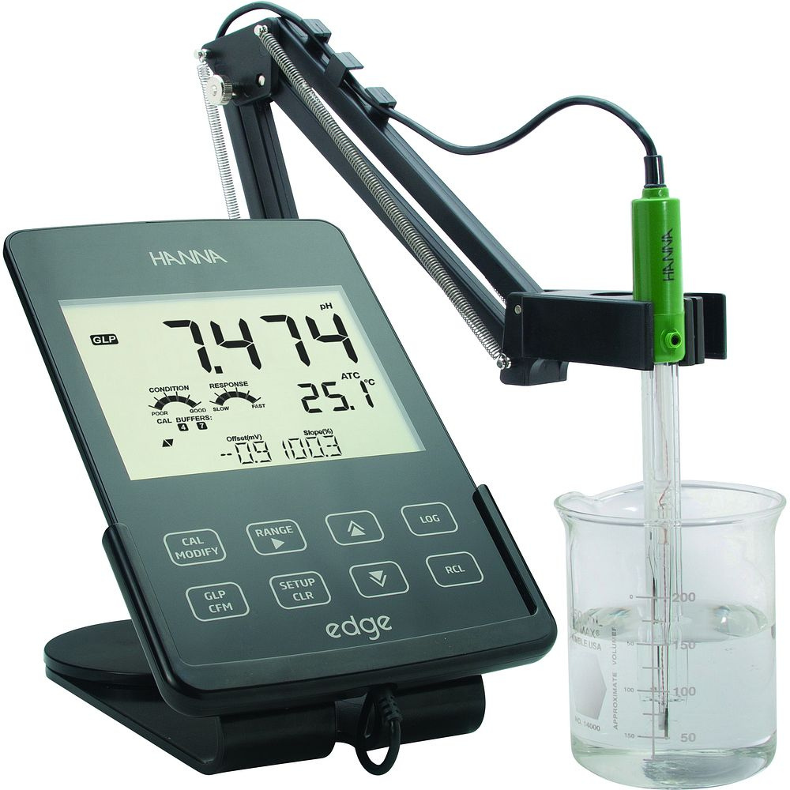



Chapitre 5
Les solutions acides et les
solutions basiques
PROF

Slide 2
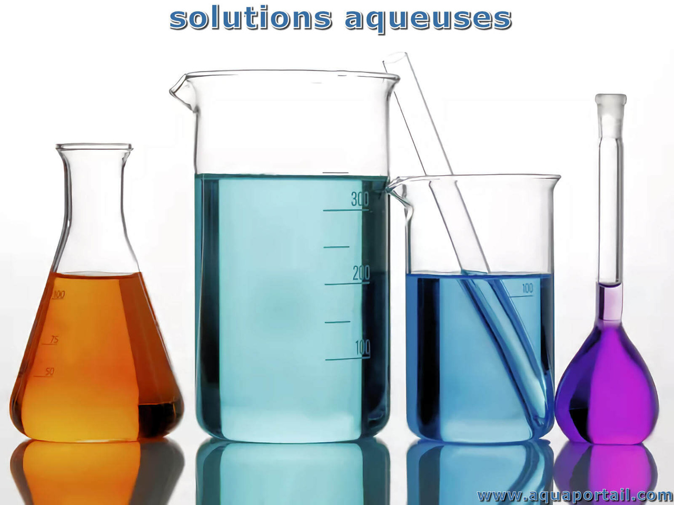
I -Solution aqueuse
Definition
01
  Une solution est un mélange homogène obtenu par dissolution de soluté dans un solvant
  Une solution électriquement neutre si elle contient des cations. elle contient nécessairement aussi des anions

Slide 3
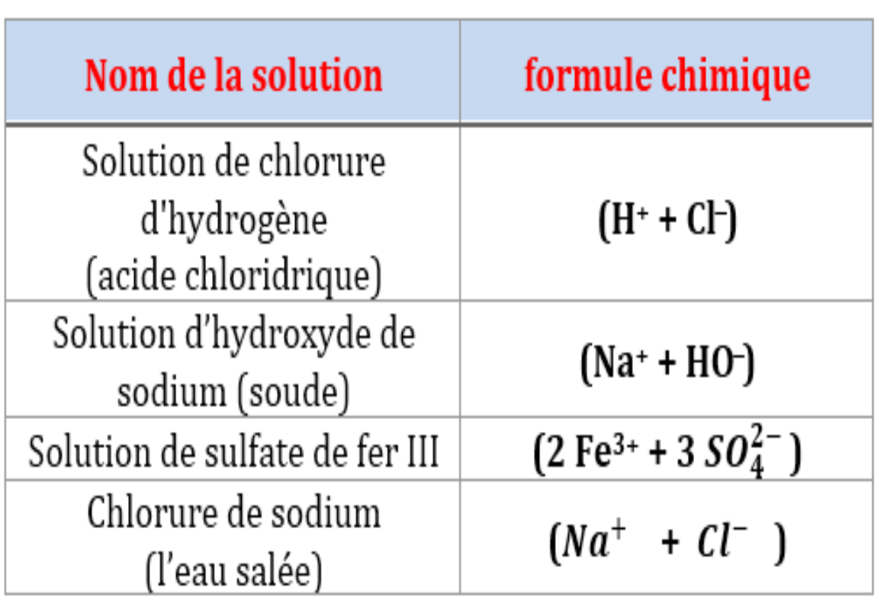
EXEMLES

Slide 4
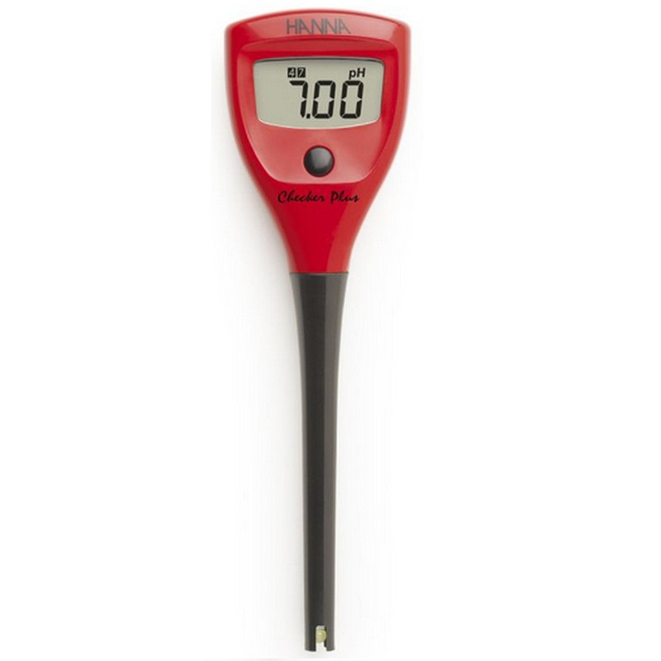
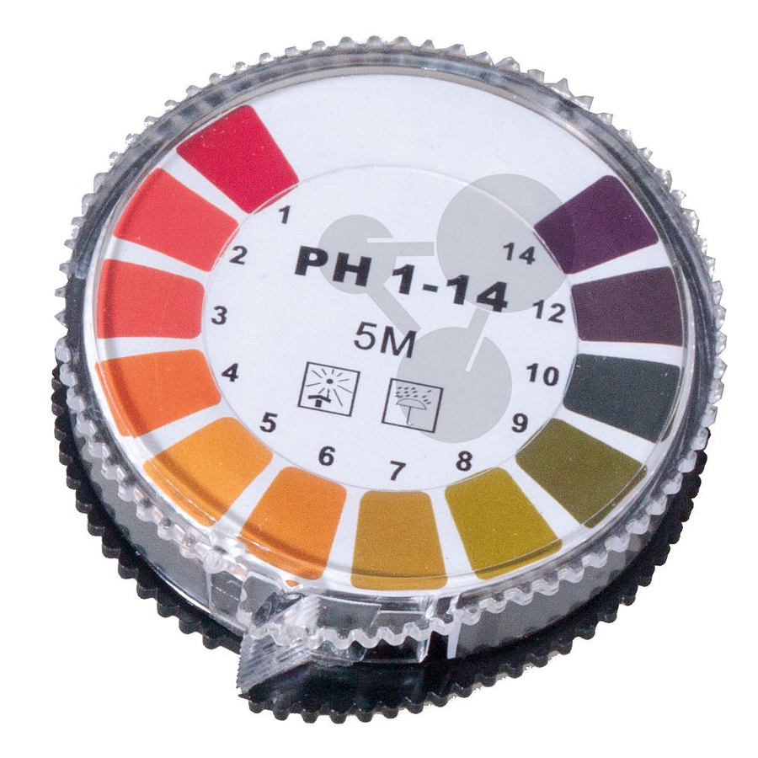
02
Notion de pH
Le taux d’ion d’hydrogène s’évalue en mesurant le pH (potentiel d’hydrogène) c’est une grandeur sans unité qui varier entre 0 et 14
03
Mesure de pH
Pour mesurer le pH d’une solution on utilise le papier pH ou pH-mètre

Slide 5
a. La papier pH
on dépose une goute de solution sur un morceau de papier pH. et on compare sa couleur avec le nuancier de la boite et note le pH correspondant
liquide | lait | Jus d’orange | L’eau pur
Le pH | 6 | 3 | 7

Slide 6
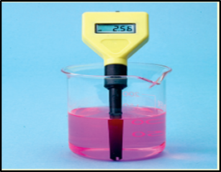
b. Le pH mètre
  Emerge l’extrémité de la sonde de pH-mètre dans la solution.
  après quelques instant noté le pH
liquide | lait | Jus d’orange | L’eau pur
Le pH | 6.48 | 3.84 | 7.04

Slide 7

CONLUSION
  le pH solution aqueuse est grandeur sans unité qui varier entre 0 et 14
  Pour mesurer le pH d’une solution aqueuse avec précision, on utilise pH- mètre

Slide 8
II - les solution acides et basiques :
01
Expérience
  On mesure le pH des solutions avec le papier pH et on trouve les résultats suivants
Solution | lait | souda | L’eau pur | L’eau de javel | Jus d’orange
Le pH | 6.48 | 12.5 | 7.00 | 11 | 3.84

Slide 9
CONLUSION
On classe les solutions en trois types selon le pH :
  si le pH est inférieur à 7 (pH < 7) la solution est acide (pH est compris entre 0 et 7 )
  si le pH est supérieur à 7 (pH > 7) la solution est basique (pH est compris entre 7et 14 )
  si le pH est égal à 7 (pH = 7) la solution est neutre.

Slide 10
REMARQUE
  Une solution acide contient plus d’ions Hydrogène H⁺ que d’ions hydroxyle OH−
  Une solution basique contient moins d’ions Hydrogène H⁺ que d’ions hydroxyle OH−
  Une solution neutre contient autant d’ions Hydrogène H⁺ que d’ions hydroxyle OH−

Slide 11
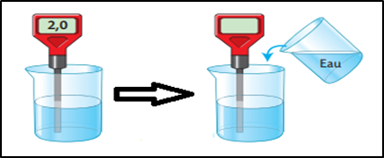


III. Dilution d’une solution aqueuse :
01
La dilution d’une solution acide
a - experience
  Dans un bécher (A), on verse 10 mL d’une solution d’acide chlorhydrique et mesurons son pH.
  Dans un bécher (B), on verse 90 mL d’eau distillée et on ajoute le contenu du bécher (A).
Mesurons le pH de la solution obtenue.

Slide 12

b - Interprétation
Lors de la dilution de la solution acide, l’acidité diminue et le pH augmente.
Remarque
Ne jamais verser de l’eau dans un acide concentré, mais toujours de l’acide
dans l’eau.

Slide 13

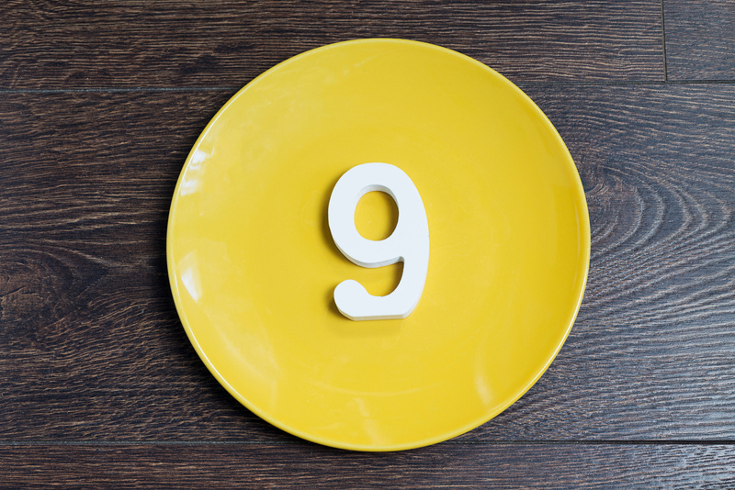
02
La dilution d’une solution basique :
a - experience
  Dans un bécher (A), on verse 10 mL d’une solution d’hydroxyde de sodium et mesurons
  son pH.
  Dans un bécher (B), on verse 90 mL d’eau distillée et on ajoute le contenu du bécher (A).
Mesurons le pH de la solution obtenue.

Slide 14
b - Interprétation
Lors de la dilution de la solution basique, la basicité diminue et le pH diminue.
CONLUSION
  Quand on dilue une solution acide, l’acidité diminue et la valeur du pH augmente et se rapproche de 7.
  Quand on dilue une solution basique, la basicité diminue et la valeur du pH diminue et se rapproche de 7

Slide 15
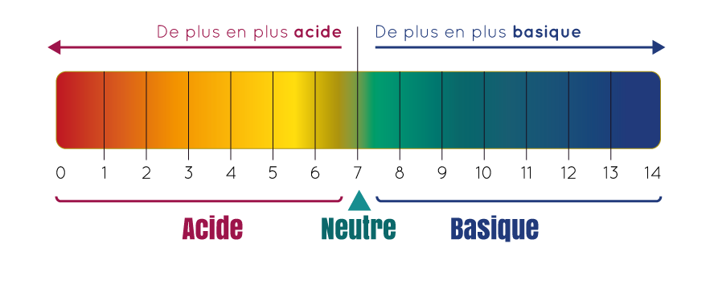
L'échelle de pH

Slide 16
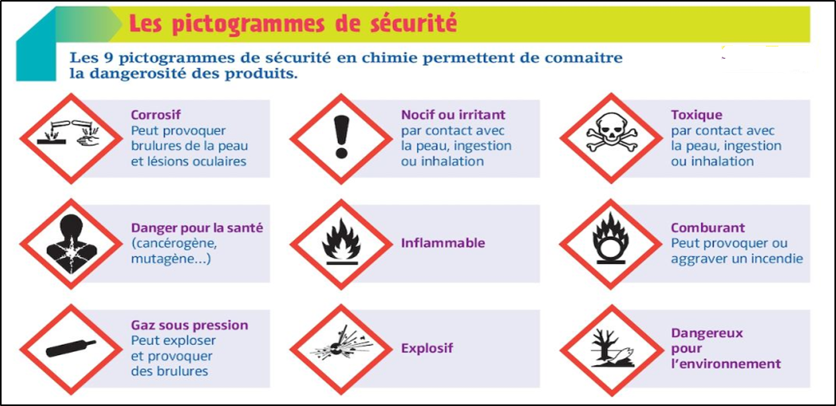
IV- Dangerosité des solutions acides et basiques

Slide 17
Lors de l’utilisation des solutions acides ou basiques il est nécessaire de respecter des consignes de sécurités comme :
  Lire attentivement les étiquettes des produits avant de les utiliser.
  Diluée une solution avant de l’utiliser.
  Porter un vêtement de protection (une blouse), des lunettes de protection, des gants ; des masques.
  Eviter de goûter les solutions ou de respirer les vapeurs
Lors de la dilution il faut ajouter ces solutions à l’eau et ne pas l’inverse.

